Slide 1
«Следы» средневековой архитектуры
в облике Санкт - Петербурга

Slide 2
Какие средневековые сооружения можно увидеть
путешествуя по европейским странам?

Slide 3
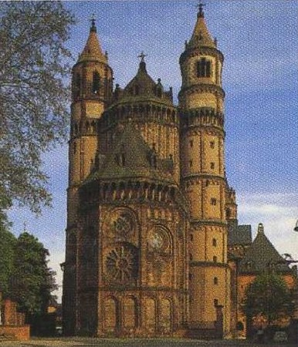
Романский стиль

Slide 4
Готический стиль

Slide 5
Химеры

Slide 6
Детали католического храма готического стиля

Slide 7
Роза

Slide 8
Какие «отголоски» средневековой
архитектуры можно встретить
в Санкт- Петербурге?

